Slide 1

Ⅸ. 미래와 지속 가능한 삶
Ⅸ. 미래와 지속 가능한 삶
고등 통합사회
3. 지구촌의 미래와 우리의 삶

Slide 2
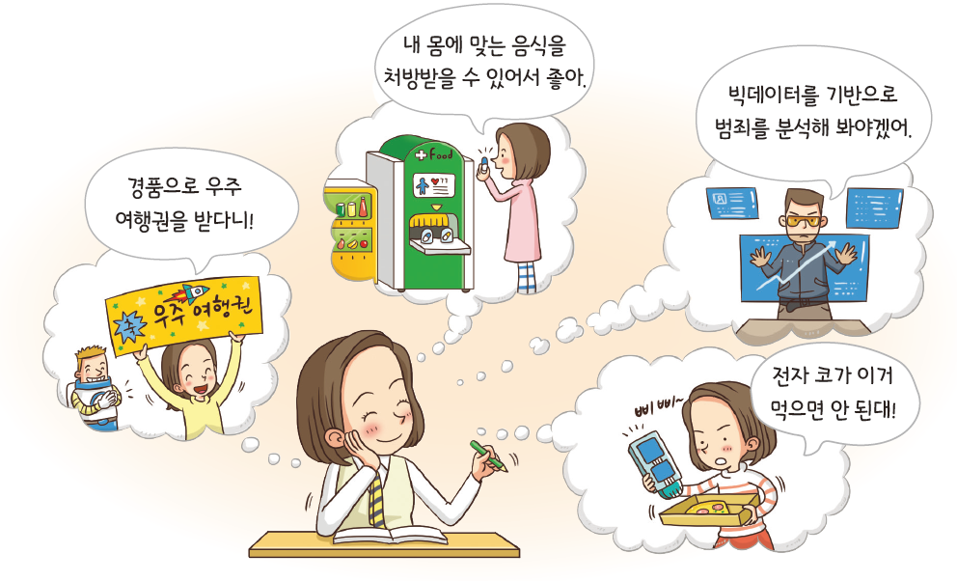
생각 펼치기
교과서 286쪽
나는 미래에 어떻게 살아가게 될까?
아침에 일어나면 가사 도우미 로봇이 요리한 아침 식사를 하고, 자동 제조되어 나오는 모닝커피를 마실 것이다. 그리고 인공지능 컴퓨터를 통해 직장 업무를 처리하고, 비행 슈트를 입고 공원으로 날아가서 산책을 할 것이다. 산책을 한 후 집으로 돌아오면 가상 현실 프로그램을 이용하여 친구들과 함께 게임을 한 후 인공지능 숙면 침대에서 잠을 자게 될 것이다.

Slide 3
생각 펼치기
교과서 286쪽
지구촌의 미래 모습을 생각해 보면서 ‘지구촌’으로 삼행시를 지어 보자.
지
구상에서 가장 멋진 휴양지로 순간 이동하여
슬 모양의 개인용 잠수함을 타고
락공동체를 이루고 사는 바다 속 인공 마을에 간다.
구
촌

Slide 4
꼭꼭! 자기 점검
교과서 286쪽
학습 전개 과정을 읽고 체크(V)하면서 단원의 구조를 파악해 보자.
미래에 대한 예측과 준비의 필요성에 대해 이해한다.
미래 사회의 변화 양상을 다양한 측면에서 살펴본다.
미래 사회에 대비하기 위해 필요한
자세를 탐구한다.
292쪽에서
학습 결과를
평가한다.
학습 전개 과정을 바탕으로 나의 목표를 세워 보자.

Slide 5
01. 지구촌의 미래
9-3. 지구촌의 미래와 우리의 삶
교과서 287쪽
학습 목표
미래에 대한 예측과 준비의 필요성에 대해 이해할 수 있다.
미래 사회의 변화 양상에 대해 다양한 측면에서 예측할 수 있다.
핵심 개념
미래학, 생명 공학, 미래 사회

Slide 6
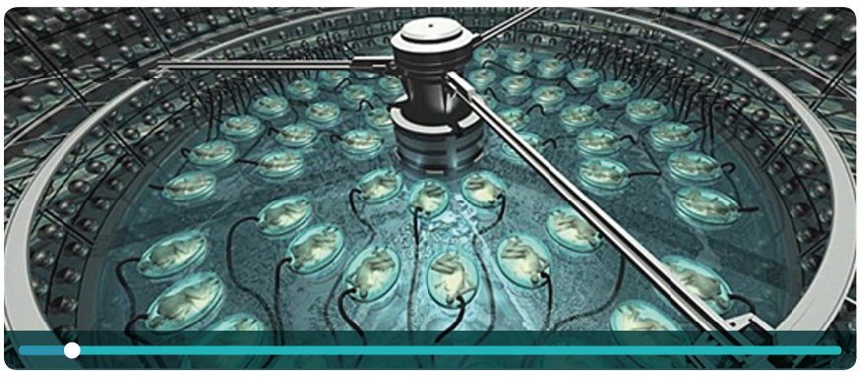

01. 지구촌의 미래
9-3. 지구촌의 미래와 우리의 삶
교과서 287쪽
영화 「아일랜드」에서 복제 인간인 클론들은 자신들이 복제 인간이라는 사실도 알지 못한 채 통제와 규율 속에 살아간다. 그들은 인간을 위해 장기나 태아의 적출이 이루어진 후 생을 마감한다. 하지만 그들도 스스로 생각하고 꿈을 꿀 줄 아는 존재이다. 그들은 행복의 땅 아일랜드를 꿈꾸면서 현실에 저항한다.
▲ 영화 「아일랜드」에서 클론의 복제 장면
영화 「아일랜드」와 같은 일들이 미래에 펼쳐진다면
어떻게 될까?
복제 인간이 현실화되면 많은 사람들이 복제 인간을 장기 적출용이나 사고 대비용 대역 등 하나의 수단으로만 대하려 할 것이다. 그리고 복제 인간 스스로도 자신의 정체성에 대해 혼란을 느끼게 될 것이다.

Slide 7
01. 지구촌의 미래
9-3. 지구촌의 미래와 우리의 삶
교과서 287쪽
미래에 대한 준비는 왜 필요할까?
미래학을 통해 다가올 세상의 특성을 파악하고 나타날 수 있는 문제에 대비할 수 있음
과거부터 오늘날까지, 인류 사회는 시기별로 사회 특성이 크게 변해 왔으며 국가가 이를 예측하여 변화에 적응하거나, 적응하지 못해 개발이 지연되는 등의 모습이 나타남
미래에 대한 예측을 통해 개인이나 국가 모두 안정적으로 발전해 나갈 수 있음

Slide 8

신문을 통해 보는 사회
미래에 대한 준비를 강조한 앨빈 토플러
교과서 287쪽
미래학자인 앨빈 토플러(Toffler, A., 1928~2016)는 『제3의 물결』에서 농업 혁명(제1의 물결), 산업 혁명(제2의 물결)에 이어 정보 혁명(제3의 물결)을 통해 지식 정보 사회가 도래할 것이라고 예측한 바 있다. 『권력 이동』에서는 권력의 원천이 과거의 물리적 힘과 자본에서 컴퓨터를 상징하는 ‘지식’으로 바뀌는 ‘권력의 이동’이 급속히 진행되고 있다고 분
석하고 있다. 또한, 『부의 미래』에서는 제4의 물결을 예견하며 시간과 공간, 지식이라는 세 가지 요소가 부를 창출하는 핵심이라고 보았다. 토플러는 ‘미래에는 지금 우리가 상상하지도 못할 엄청난 일들이 벌어질 것’이라고 예측하였다. 우리는 미래의 변화 양상에 대한 이러한 예측을 참고하여 미래를 준비해 나아가야 할 것이다.
- 『한경 경제 용어 사전』, 2016. 7. 20.

Slide 9
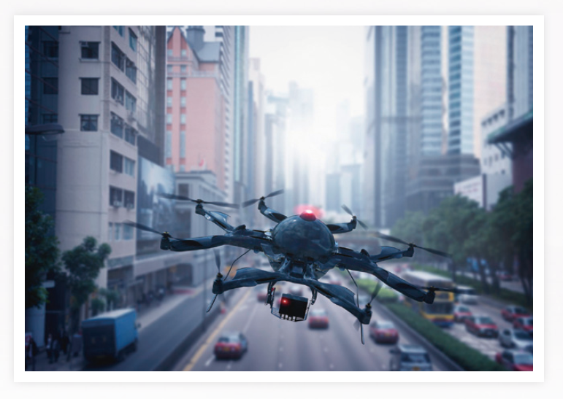
스스로
탐구하기
4차 산업의 혁명과 미래 사회
교과서 288쪽
자료 1
4차 산업 혁명 열기가 뜨겁다. 인공 지능(AI), 드론, 사물 인터넷(IoT), 3D 프린팅 등 이전에 없던 새로운 기술이 등장하면서 새로운 산업 지형도를 만들어가고 있다. 정보화 사회인 지금보다 훨씬 빠른 통신망을 근간으로 하는 4차 산업 혁명은 융합과 개인화, 맞춤화 등이 키워드이다. 3차 산업 혁명과 달리 정보 통신 기술과 오프라인, 정보 통신 기술과 정보 통신 기술 등이 결합하여 생각지도 못한 서비스와 제품이 만들어진다.
- 『전자신문』, 2016. 10. 13.
▲ 무선 전파로 조종하는 무인 항공기 ‘드론’

Slide 10
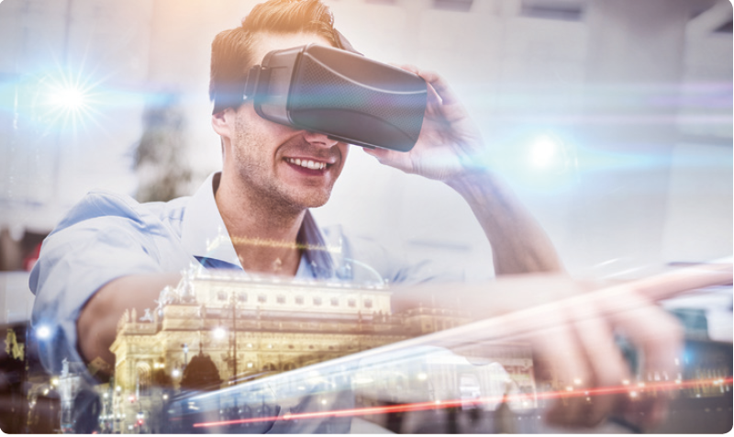
스스로
탐구하기
4차 산업의 혁명과 미래 사회
교과서 288쪽
자료 2
4차 산업 혁명은 우리의 행동 양식뿐 아니라 정체성도 변화시킨다. 4차 산업 혁명이 개인에게 미칠 영향은 다양하다. 정체성뿐 아니라 개인의 사생활과 소유권에 대한 개념, 소비 패턴, 일과 여가에 할애하는 시간, 경력을 개발하고 능력을 키우는 방식 등 정체성과 관련된 여러 측면에도 영향을 끼친다. 또한 우리가 사람을 만나고 관계를 쌓는 방법과 사회적 계급, 그리고 건강에까지 영향을 미칠 것이고, 우리가 생각하는 것보다 빠
▲ 첨단 과학 기술로 ‘증강 현실’을 체험하고 있는 모습
르게 첨단 과학 기술로 인간의 능력이 향상된 ‘증강 인간’을 실현하여 인간 존재의 본질에 대한 의문을 불러일으키게 될 것이다.
- 클라우스 슈밥(Schwab, k.), 『제4차 산업 혁명』

Slide 11
스스로
탐구하기
4차 산업의 혁명과 미래 사회
교과서 288쪽
자료1을 읽고 4차 산업 혁명으로 인해 미래 사회가 어떻게 변화될지 예측해 보자.
자동화, 로봇화, 개인화, 맞춤화 등이 일어나고, 산업 현장에서는 효율성과 생산성이 향상될 것이다. 또 기계나 장비에 내장되어 있는 프로그램이 인공지능으로 바뀌고 다른 장비와 센서를 통해 하나의 네트워크로 연결됨으로써 지구촌의 모든 사물이 기계적으로 연결될 것이다.
자료 2와 관련하여 4차 산업 혁명이 개인의 삶에 미칠 영향은 무엇인지 말해 보자.
온·오프라인 세계가 완전히 통합되어 무선을 통해 지능적으로 사물을 제어하고 사이버 세계의 도움을 언제 어디서든지 받을 수 있는 혁명적인 생활의 변화가 일어날 것이다.
생활 양식
원격 로봇과 인간의 가상통합을 통해 아바타의 구현과 역량 확대를 통한 상황 적응형 슈퍼맨이 가능해지지만 인간의 존엄성과 정체성에 대한 철학적 의문이 제기될 수 있고, 인간 존재의 본질에 대한 혼란이 야기될 수 있다.
정체성
4차 산업 혁명의 성공으로 유전공학 등 특정 분야를 통해 인간이 근본적으로 개선되어 이득을 누리게 되지만, 이로 인해 새로운 계층이 생겨나고 이러한 이점을 받지 못한 사람들과 갈등·충돌이 일어날 수 있다.
대인 관계

Slide 12
01. 지구촌의 미래
9-3. 지구촌의 미래와 우리의 삶
교과서 29쪽
미래의 우리 사회는 어떻게 변화할까?
① 국가 간의 교류 증대
국가 간의 정치, 경제, 문화 등 사회 여러 분야에서의 교류 증대
이에 따라 국가 간의 협력이 강화되기도 하나, 국가 간의 경제 격차가 심화하고 정치 · 경제 · 문화적 갈등이 발생할 수 도 있음
② 과학 기술 및 정보 통신 기술의 발달
인간의 생활 공간 세계로 확장, 가상 현실로 삶의 공간 개념 확대
생명 공학 : 난치병 치료나 환자의 생명 연장에 이바지하여 미래 산업 발전을 주도할 것으로 예측됨
부정적 측면: 정보 격차, 전자 감시 체계, 개인 정보 유출, 인터넷 중독과 같은 문제가 심화될 수 있으며, 생명 공학의 발달로 인간의 정체성과 도덕적 가치의 혼란이 발생할 수 있음

Slide 13
01. 지구촌의 미래
9-3. 지구촌의 미래와 우리의 삶
교과서 29쪽
미래의 우리 사회는 어떻게 변화할까?
③ 생태 환경의 변화
생태 환경의 변화 속도 역시 빨라질 것으로 예측됨
자원의 소비 증가 → 활용할 수 있는 자원과 개발 가능한 환경의 범위 축소될 수 있음
환경 문제가 심화될 경우, 생태계 교란 문제가 발생할 수도 있음
최근의 환경 문제 : 지역이나 국가 수준을 넘어 전 지구적 차원에서 인류의 생존을 위협하는 문제가 발생하기도 함

Slide 14
더 알아보기 생체 모방 공학
교과서 289쪽
생체 모방 공학(biomimetics)은 ‘생체(bio)’와 ‘모방(mimetics)’이 결합된 단어로, 자연의 생물 구조와 기능을 모방하여 인간의 기술로 활용하거나 재탄생시키는 기술을 말한다. 예를 들면, 육식 동물의 날카로운 발톱을 모방하여 만든 칼과 화살촉 같은 사냥 도구, 홍합을 바위에 잘 붙어 있게 하는 접착 단백질의 특성을 이용하여 수술 복합 시 실 대신 사용하는 것은 생체 모방 기술의 하나라고 할 수 있다. 그리고 돌기 구조를 가진 상어 피부를 모방하여 만든 수영복은 수영 선수가 기록을 끌어올리는 데 많은 도움을 주기도 하였다. 이러한 생채 모방 기술은 더 섬 세하고 새로운 방향으로 바뀌면서 미래를 주도할 유망 기술로 주목받고 있다. 자연에는 현재 밝혀져 있는 것보다 인간을 이롭게 할 수 있는 원리가 더 많이 숨겨져 있다. 이러한 원리와 인간이 만들어 낸 기술의 결합인 생체 모방 공학은 다가올 미래에 얼마나 더 많은 발전을 보여 줄지 기대되고 있다.

Slide 15
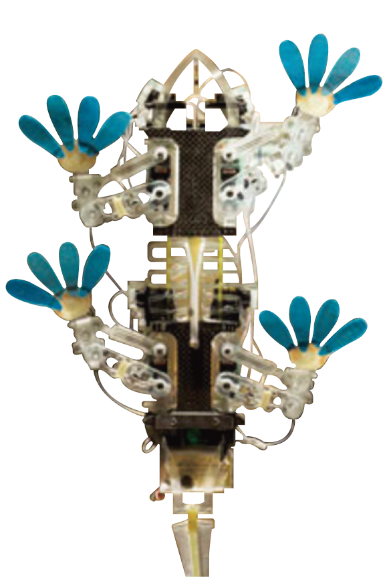
더 알아보기 생체 모방 공학
교과서 289쪽
◀ 도마뱀 로봇 ‘스티키 봇’
강력한 접착력과 부드럽게 떨어지는 도마뱀의 발바닥에서 아이디어를 얻어 유리벽을 수직으로 타고 올라갈 수 있는 로봇 ‘스티키 봇을’ 개발하였다.

Slide 16
02. 미래 사회에 대비하는 우리의 자세
9-3. 지구촌의 미래와 우리의 삶
교과서 290쪽
학습 목표
미래 사회에 대비하는 데 필요한 자세를 이해할 수 있다.
협력을 기반으로 한 세계 시민 의식을 갖는다.
핵심 개념
개방성, 관용, 보편적 가치, 세계 시민 의식

Slide 17
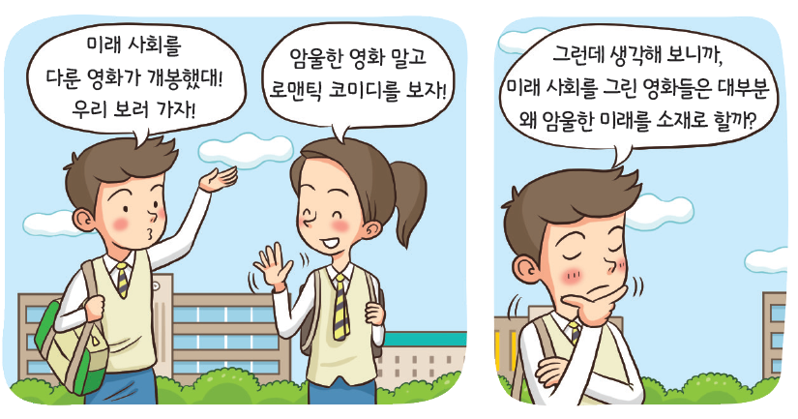
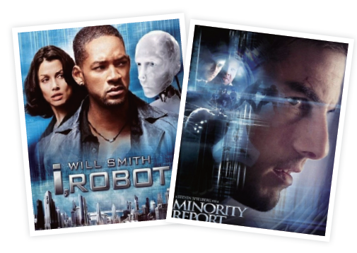
02. 미래 사회에 대비하는 우리의 자세
9-3. 지구촌의 미래와 우리의 삶
교과서 290쪽
밝은 미래를 만들기 위해 우리는 어떤 준비를 해야 할까?
미래 사회에서 나타날 수 있는 사이버 범죄 문제, 복제 인간 문제 등 여러 문제점들을 예측해 보고, 체계적이고 합리적인 대비 방안들을 만들어야 한다.

Slide 18
02. 미래 사회에 대비하는 우리의 자세
9-3. 지구촌의 미래와 우리의 삶
교과서 290쪽
미래의 삶을 위해 우리는 어떤 준비를 해야 할까?
① 불확실한 미래 사회
불확실한 미래에 대비하기 위해 현대 사회의 변화 양상을 분석·파악하고 사회 현상을 비판적으로 바라보아야 함
이를 종합하여 합리적인 문제 해결 과정에 적극적으로 참여해야 함
② 미래 사회에 대한 준비
개방성과 관용의 정신: 세계화와 다원화를 기반으로 한 미래 사회에 열린 자세를 바탕으로 다양한 사람들을 배려할 줄 아는 성숙한 시민 의식을 함양해야 함
보편적 가치인 인간의 존엄성, 자유의 평등, 정의 등을 전 지구적 차원에서 실현하려는 자세를 지녀야 함

Slide 19
더 알아보기 미래 사회의 변화
교과서 290쪽
인간은 적대적 경쟁보다는 유대감을 가장 고차원적 욕구로 지향하는 존재이며, 앞으로는 분산된 네트워크를 기반으로 하는 협업의 경제 체제에 동승한 개인, 기업, 나라가 살아남을 수 있다. 21세기는 승자와 패자를 가르는 게임에서 윈윈(win-win) 전략으로, 폐쇄적 경영에서 투명 경영으로, 이기적 경쟁에서 이타적 협업으로, 화석 에너지에서 재생 가능한 에너지로, 석유를 둘러싼 국가 간 경쟁에서 에너지 협력 관계로, 소유의 시대에서 접속의 시대로 변화하고 있다.
- 제레미 리프킨(Rifkin, J.), 『공감의 시대』

Slide 20
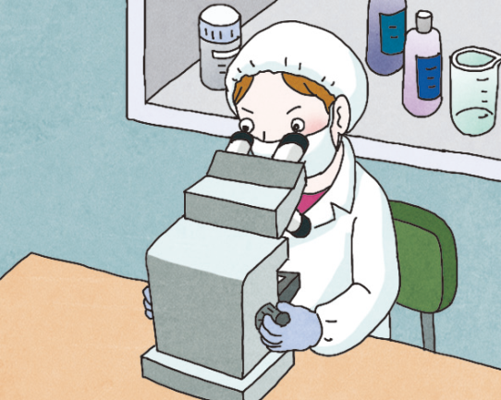

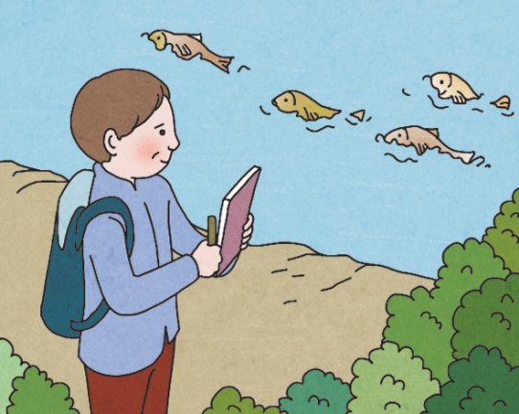
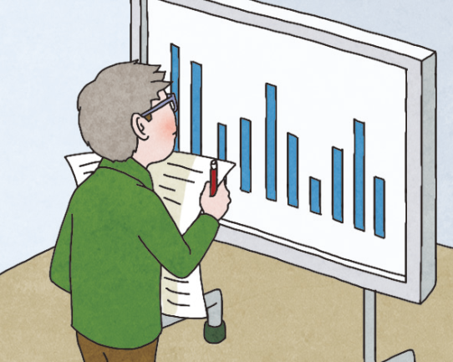
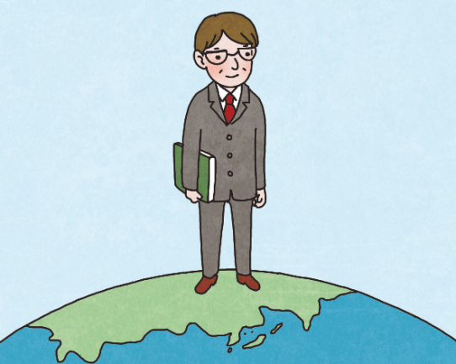
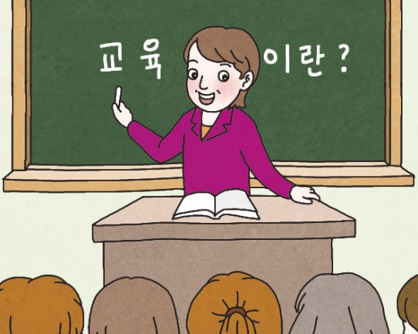
함께
탐구하기
미래 사회에 대한 예측과 준비
교과서 291쪽
다음과 같은 다양한 영역의 전문가가 되어 ‘미래 사회의 변화 양상’을 주제로 기사문을 작성해 보자.
전문가 집단 활동
▲ 생명공학자
▲ 사회학자
▲ 환경학자
▲ 경제학자
▲ 정치외교학자
▲ 교육학자

Slide 21

함께
탐구하기
미래 사회에 대한 예측과 준비
교과서 291쪽
○○○○년. ○월. ○일.
올해는 인간의 평균 수명이 120세로 늘어나게 될 것으로 예상합니다. 그리고 운전자 없는 로봇 택시가 확대되어 어디든 편안하고 안전하게 이동할 수 있게 됩니다. 애완 로봇을 키우는 인구가 무려 1,000만 명에 이르게 되어, 이를 수리하거나 성형을 전담하는 로봇미용사가 인기직업이 될 것으로 보입니다.

Slide 22
함께
탐구하기
미래 사회에 대한 예측과 준비
교과서 291쪽
미래 사회에 대비하기 위해 어떤 준비를 해야 할지 모둠별로 정리해 보자.
모집단 활동
다양한 측면에서 일어날 수 있는 미래 지구촌의 변화 양상에 대한 여러 관점의 통합적 이해가 필요하다. 그리고 지속 가능한 사회가 될 수 있도록 공동체의 일원으로서 어떻게 살 것인지 실천방안을 모색하며 세계 시민 의식을 함양해야 한다.
활동 길잡이
모집단 구성: 한 모둠을 여섯 명으로 구성하고, 각 모둠원은 관심 있는 학자를 하나씩 맡는다.
전문가 집단으로 이동: 모집단은 같은 영역의 학자로 구성된 전문가 집단으로 모둠원을 파견한다.
전문가 집단 활동: 예를 들어 경제학자 전문가 집단은 경제학의 관점에서 미래 사회가 어떻게 변화할지 탐구한다. 자료 수집 과정을 거쳐 전문성을 높이고, 탐구를 바탕으로 기사문을 작성한다.
모집단 활동: 전문가 집단 활동이 끝나면 모집단으로 이동하여 2번 활동을 수행한다. 전문가 집단에서 학습한 내용을 공유한 후 종합적인 대안을 제시한다.

Slide 23
02. 미래 사회에 대비하는 우리의 자세
9-3. 지구촌의 미래와 우리의 삶
교과서 292쪽
지구촌 구성원으로서 어떤 태도와 자질을 갖추어야 할까?
① 세계 시민 의식
개개인의 시민은 국가를 넘어서는 의미 있는 행위 주체
세계화 시대의 행위 주체로서 주인 의식을 가져야 함
세계 시민 의식을 바탕으로 지구촌 문제를 인식하고 문제 해결에 적극적으로 나서야 함
② 국제 관계에서의 협력
국제 관계에서 경쟁보다는 협력을 우선시해야 함
특히 인권, 평화, 환경, 개발 등과 관련된 문제에 대한 세계의 공존과 공익을 추구하는 협력의 자세가 필요함
③ 자신의 일상 문제와 세계 문제를 분리하지 말고 밀접한 관련이 있는 것으로
생각하는 태도가 중요함

Slide 24

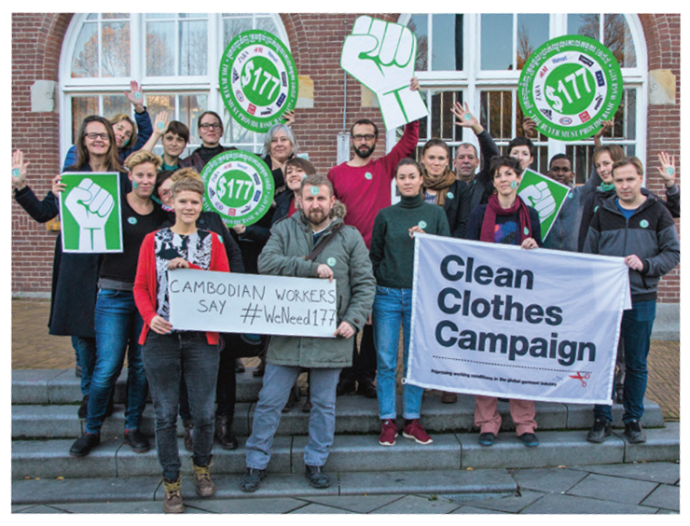
통합
주제 탐구
깨끗한 옷 입기 운동
(clean clothes campaign)
9-3. 지구촌의 미래와 우리의 삶
교과서 293쪽
‘깨끗한 옷 입기 운동’은 북유럽에서 전개되고 있는 시민 단체 운동 중 하나이다. 자원 봉사자로 구성된 이 단체는 인터넷과 홍보 전단지, 길거리 홍보 등을 통해 평화적인 캠페인을 펼치고 있다. 이들이 말하는 ‘깨끗한 옷’이란 단지 상태가 좋은 옷이 아니라 옷이 생산, 유통되는 과정이 얼마나 도덕적으로 정당한가를 따져 그 가치를 인정받은 옷을 말한다. 수천 마리의 동물을 희생해서 만든 고가의 털옷, 저개발 국가의 아동 노동력을 착취하여 만든 옷, 싼 값으로 염색하기 위해 오 · 폐수를 마구 하천에 방류해 환경을 파괴한 가죽옷 등이 그들이 말하는 ‘더러운 옷’에 속한다.

Slide 25


통합
주제 탐구
깨끗한 옷 입기 운동
(clean clothes campaign)
9-3. 지구촌의 미래와 우리의 삶
교과서 293쪽
나는 ‘깨끗한 옷 입기 운동’에 동참할 의사가 있는가?
1번과 같이 생각한 이유는 무엇인지 써 보자.
옷은 실용적 목적 외에도 자신의 내면 세계를 드러내는 가치를 담고 있다. 또한, 소비자가 나의 삶뿐만 아니라 생산자, 지구 환경, 나아가 미래 세대에도 영향을 끼칠 수 있다. 따라서 이를 고려하여 환경을 고려하고 생산자와 미래를 위한 책임 있는 소비를 해야한다고 생각한다.
‘깨끗한 옷 입기 운동’은 미래 사회의 변화 모습에 어떠한 영향을 줄 수 있는지 써 보자.
미래 사회의 깨끗한 생태 환경 보존과 개발 도상국 사람들의 인권 보호에 좋은 영향을 미칠 것이다.
‘깨끗한 옷 입기 운동’을 홍보하는 홍보물을 제작하여 교실에 전시해 보자.

Slide 26
범교과
교실
우리의 소중한 영토, 독도
아홉 번째 이야기 - 지속 가능한 발전 그리고 독도
교과서 294쪽
우리의 고유한 영토인 독도! 우리는 독도에 대해 얼마나 잘 알고 있을까? 우리의 고유 영토인 독도에 대한 우리의 주권을 지속적으로 수호하고, 독도를 지속적으로 발전시키기 위해서는 어떻게 해야 할까?

Slide 27
범교과
교실
우리의 소중한 영토, 독도
아홉 번째 이야기 - 지속 가능한 발전 그리고 독도
교과서 294쪽
독도는 우리 어민들의 삶의 터전이다!
독도 부근은 난류와 한류가 서로 교차하는 조경 수역으로 플랑크톤이 풍부하여 좋은 어장을 형성한다. 겨울철과 봄철에는 한류성 어족인 연어, 대구가 많이 잡히고, 여름과 가을철에는 난류성 어족인 오징어와 꽁치 잡이가 활발하게 이루어지고 있다.

Slide 28
범교과
교실
우리의 소중한 영토, 독도
아홉 번째 이야기 - 지속 가능한 발전 그리고 독도
교과서 294쪽
독도에서 무엇을 볼 수 있을까?
독도에서는 오랜 형성 과정을 거쳐 만들어진 다양한 암석과 지형, 지질 경관을 관찰할 수 있다. 또한 토양이 잘 발달하지 못해 식생이 많지 않지만, 희귀한 해양 동식물이 많이 서식하고 있다. 독도는 환경 · 생태학적으로 가치를 인정받아 섬 전체가 천연기념물로 지정되어 보전되고 있다.

Slide 29
범교과
교실
우리의 소중한 영토, 독도
아홉 번째 이야기 - 지속 가능한 발전 그리고 독도
교과서 294쪽
독도는 어떻게 형성되었을까?
독도는 해저 화산 폭발로 형성된 화산섬이다. 독도의 해저 화산 활동은 약 460만 년 전부터
시작되었으며, 해저 약 2,000 m 에서 솟아 오른 용암이 굳어져 형성되었다.

Slide 30
범교과
교실
우리의 소중한 영토, 독도
아홉 번째 이야기 - 지속 가능한 발전 그리고 독도
교과서 294쪽
독도에는 우리가 모르는 자원이 숨어 있다?
독도가 가지고 있는 자원 중의 하나는 해양 심층수이다. 해양 심층수는 햇빛이 도달하지 않는 깊은 곳에 있어 온도가 일정하고 무균 상태인 청정수로 마그네슘과 칼륨 등의 미네랄이 풍부하다. 또한, 독도 주변의 깊은 바다에는 가스 하이드레이트(gas hydrate)가 있다. 가스 하이드레이트는 에너지 효율이 높고, 다른 연료보다 공해가 적어 차세대 에너지원으로 높은 관심을 받고 있다.

Slide 31
범교과
교실
우리의 소중한 영토, 독도
아홉 번째 이야기 - 지속 가능한 발전 그리고 독도
교과서 295쪽
독도의 지속 가능한 발전
정부는 2005년 「독도의 지속 가능한 이용에 관한 법률」을 제정하여 독도와 주변 해역의 생태계 및 해양 수산 자
원의 관리와 보호, 해양 광물 자원 연구와 개발은 물론이고 독도 내 시설 관리와 재원 조달을 위해 노력하고 있다.

Slide 32
범교과
교실
우리의 소중한 영토, 독도
아홉 번째 이야기 - 지속 가능한 발전 그리고 독도
교과서 295쪽
독도는 명백한 우리의 영토!!
독도는 역사적 · 지리적 · 국제법적으로 명백한 우리의 영토이다. 그럼에도 일본에서는 독도를 다케시마라고 부르며, 우리나라가 독도를 불법으로 점거하고 있다는 주장을 펼치고 있다. 이러한 도발에 대해서 우리는 이성적이고 논리적으로, 차분하면서도 단호하게 대응해야 한다. 또한, 독도를 수호하기 위해 우리는 지속적으로 독도에 관심을 가지고 독도를 세계에 바로 알리기 위한 홍보 활동을 해 나가야 할 것이다.

Slide 33

범교과
교실
우리의 소중한 영토, 독도
아홉 번째 이야기 - 지속 가능한 발전 그리고 독도
교과서 295쪽
독도가 우리나라 영토임을 전 세계에 알릴 방법에는 무엇이 있을까?
• 수출 상품에 독도 그림과 홍보 문구 넣기
• 방송 광고 및 온라인 소셜 네트워크 배너 등을 통해 홍보하기 등

Slide 34

Ⅸ. 대단원 마무리
Ⅸ. 미래와 지속 가능한 삶
교과서 296쪽
내용 정리하기
1. 세계의 인구 문제
(1) 인구의 의미와 인구 구조
• ( ) : 어느 한 시점에 일정한 지역에서 사는 사람의 수
• ( ) : 인구의 국가별 또는 지역별 분포를 말함
• ( ) : 인구 집단의 연령별, 성별 인구 구성 상태
(2) 인구 문제의 해결
• 선진국의 인구 정책 : ( ) · 고령화 문제를 해결하기 위해 출산 장려
정책과 고령화 문제의 해결 방안을 모색함
• 개발 도상국의 인구 정책 : 과인 인구 문제를 해결하기 위해 ( )을/를 낮추고
대도시에 집중되어 있는 인구를 ( )시키는 정책이 필요함
인구
인구 분포
인구 구조
저출산
출산율
분산

Slide 35
Ⅸ. 대단원 마무리
Ⅸ. 미래와 지속 가능한 삶
교과서 296쪽
2. 자원 이용과 지속 가능한 발전
(1) 자원의 의미와 자원 문제
• ( ) : 인간이 생활을 유지하기 위해 필요한 유용하고 가치 있는 것
• ( ) : 자민족이나 자국이 보유하고 있는 자원을 전략적으로 사용하는
것으로 국가 간 갈등의 원인이 되기도 함
(2) 자원 문제 해결의 자세
• ( ) : 미래 세대가 필요한 자원과 환경을 손상하지 않으면서
현재의 욕구를 동시에 충족하는 발전
자원
자원 민족주의
지속 가능한 발전

Slide 36
Ⅸ. 대단원 마무리
Ⅸ. 미래와 지속 가능한 삶
교과서 296쪽
3. 지구촌의 미래와 우리의 삶
(1) 미래 사회의 모습
• 국가 간 ( ) 확대로 정치 · 경제 · 문화적 갈등도 함께 증가
• 교통, ( ), ( ) 의 급속한 발달로 사회 문제 증가
(2) 미래 사회에 대비하는 태도
• 미래 사회의 성숙한 시민 의식으로 ( )와/과 ( )을 갖추는 것이
중요함
• 지구촌 시대를 맞아 세계의 주인으로서 책임 있게 행동하기 위해서는 자신이 속한
각 국가의 경계를 넘어서는 ( )이/가 필요함
교류
정보 · 통신
과학 기술
개방성
관용성
세계 시민 의식

Slide 37

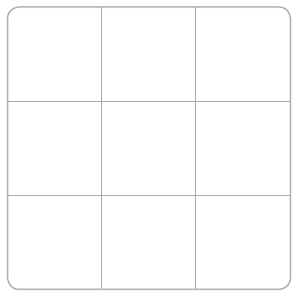
Ⅸ. 대단원 마무리
Ⅸ. 미래와 지속 가능한 삶
교과서 296쪽
스스로 확인하기
이 단원에서 배운 내용을 바탕으로 빙고 게임을 해 보자.
핵심 용어
인구 부양력, 중위 연령, 저출산, 고령화, 자원 민족주의,
지속 가능한 발전, 세계화, 미래학, 생태 환경, 지구촌 민주주의
게임 방법
① 핵심 용어 중에 마음에 드는 것을 골라 빙고 칸을 채우세요.
② 모둠별로 돌아가며 본인이 선택한 단어를 말하고 빙고를 완성하세요.
③ 3줄의 빙고를 제일 먼저 완성한 사람이 우승자가 됩니다.
④ 우승자는 자신이 완성한 빙고판 단어의 의미를 친구들에게 설명합니다.

Slide 38

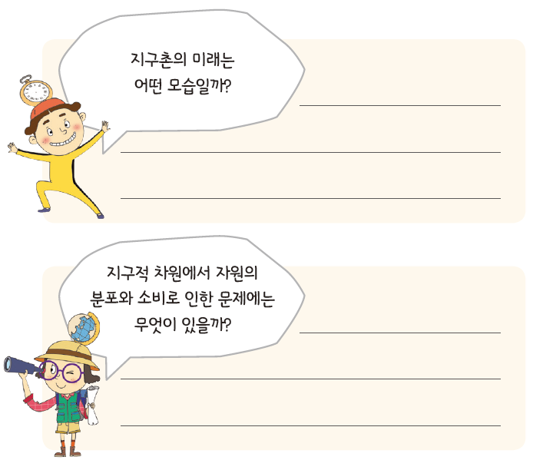
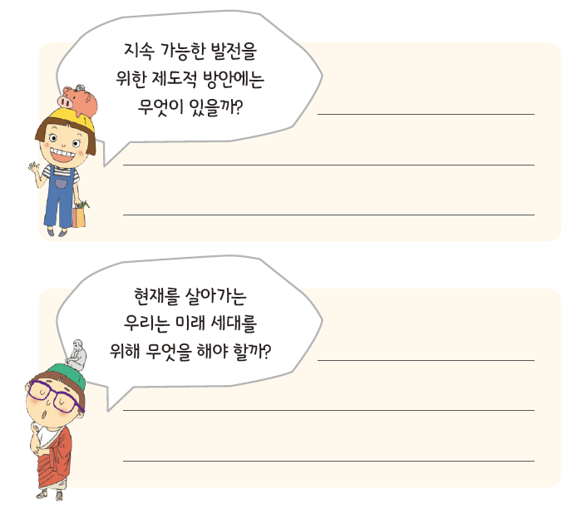
Ⅸ. 대단원 마무리
Ⅸ. 미래와 지속 가능한 삶
교과서 296쪽
통합적으로 사고하기
단원 도입부(268~269쪽)에 던진 질문들에 대해 자신의 생각을 정리해 보자.
정보 통신 기술의 발달로 생활 공간이 확장되고, 과학 기술의 발달로 생활이 더욱 편리해질 것이다. 반면, 출산율 저하에 따른 인구 문제, 지구 온난화 등의 환경 문제, 가상 현실이나 생명공학의 발달에 따른 정체성 혼란, 생명 윤리 문제 등이 제기되거나 심화될 수 있다.
개방성과 관용 정신에 토대를 둔 세계적 규모의 협력체제를 구축하여 국가간 협력을 도모하여야 할 것이며, 이를 기반으로 각종 환경문제, 국가간 갈등문제, 자원 문제 등을 해결해가야 할 것이다.

Slide 39
Ⅸ. 대단원 마무리
Ⅸ. 미래와 지속 가능한 삶
교과서 296쪽
자원의 편재성 때문에 자원 개발과 확보를 둘러싸고 영토 분쟁이나 정치∙외교적 갈등이 일어나기도 한다. 또한 자원 고갈 문제, 환경 오염 문제가 발생하고 있다.
미래 세대 역시 현 세대와 동등한 권리 주체임을 인식함으로써 미래 세대가 살아가는 데 필요한 자원과 환경을 손상하지 않으면서 현재를 살아가는 우리의 욕구를 동시에 충족시키려는 노력을 해야 한다.

Slide 40
Ⅸ. 대단원 마무리
Ⅸ. 미래와 지속 가능한 삶
교과서 296쪽
위에서 정리한 내용을 바탕으로 단원의 핵심 질문에 답해 보자.
“지구촌의 미래와 관련하여 지속 가능한 발전이 우리 삶에 어떤 영향을 미치는가?”
지속 가능한 발전은 더 이상 인류의 선택이 아닌, 인류의 생존이 지속 가능하기 위해 필수적으로 요구되는 가치이다. 환경, 인권, 자원, 사회 공동체의 유지를 위해 필요한 정치, 경제, 사회, 문화 시스템 등 모든 분야에서 인류가 지속적으로 발전하기 위해서는 우리 모두가 정의롭고 공정한 삶의 태도를 지녀야 한다.

